Slide 1
课程介绍

Slide 2

课程：Web 技术
主讲：连莉
lianli@sdu.edu.cn
教程： 《网站规划与网页设计（第二版）》
主编： 刘运臣 清华大学出版社

Slide 3


授课
教科书为主，掌握基本概念、基本理论以及相关技术；补充内容为辅，拓宽知识面，适当增加相关知识、技术的讲述。
实验
20%总成绩
平时成绩
10% 总成绩
笔试
70%总成绩：以课程讲述内容为主。
说明

Slide 4
网络资源
公共邮箱 dxjsj14@126.com 口令 abc123
课件， 实验大纲

Slide 5
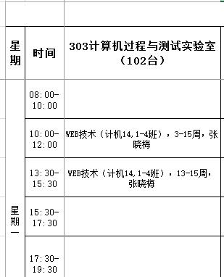
实验—计机
课表（包括实验） ： 周一34节， 周四12节
上课
  本周 周一上课，周四不上课
  第二周开始 周四12节上课 中秋？
实验

Slide 6
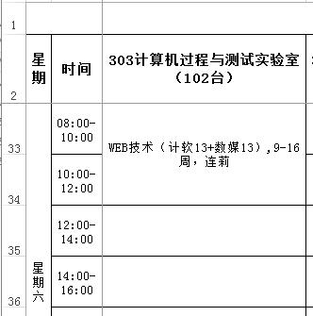
实验-软件

Slide 7


第一部分
Web基础知识
第二部分
网站规划
第三部分
网页设计
附 录
网页设计工具 Adobe Dreamweaver CS6
结束语
网站想得容易、规划建设难！
end

Slide 8
第1章
Web设计综述
第2章
导航与Web设计
第3章
图形与Web设计
第4章
多媒体和Web设计
第5章
静态、动态网站及IP域名
返回

Slide 9

第6章
网站规划基本概念
第7章
网站规划设计规范
第8章
硬件平台规划
第9章
软件平台规划
返回

Slide 10



第10章
HTML基础
第17章
网站发布
第11章
HTML Head与Metadata、Cookies
Apache+MySQL+PHP动态网站平台的搭建
第18章
第12章
层叠样式表CSS
第19章
PHP编程
第13章
JavaScript基础
第20章
MySQL数据库
第14章
XML简介
第21章
PHP MySQL专用接口动态网页设计
第15章
Ajax设计方法
第22章
PHP MySQL ODBC接口动态网页设计
第16章
网站开发设计工具
返回

Slide 11
B/S架构
B
  浏览器, dreamwaver
    HTML, CSS, JS, XML
S
  HTTP服务器软件
    Meta Cookies
  应用服务器软件 PHP
    交互，ajax， 各种WEB应用
  数据库
    后台数据支持

